Slide 1
本 編 資 料

Slide 2
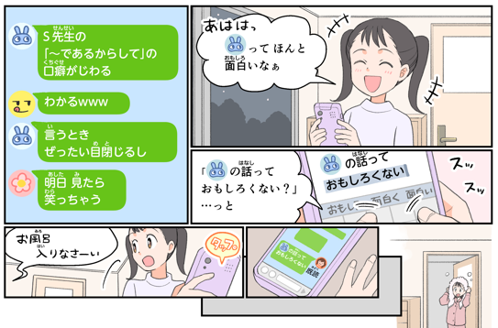
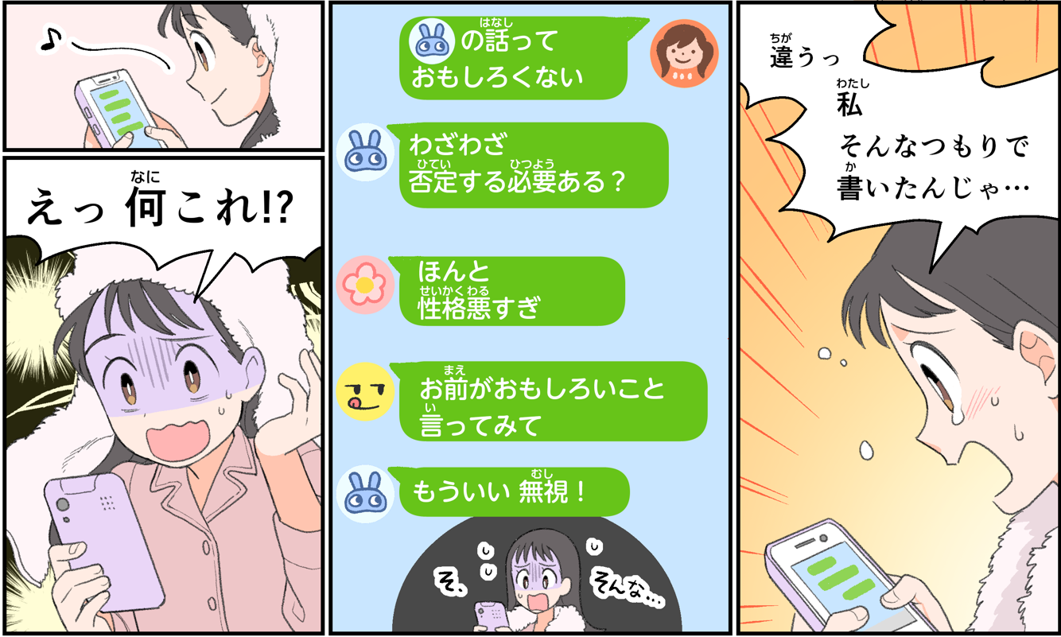
（児童・生徒向け）
投影ページ
パターン１
【マンガをよんで考えてみよう！】
このトラブルを発生させないために、どうしたら良いでしょうか？

Slide 3
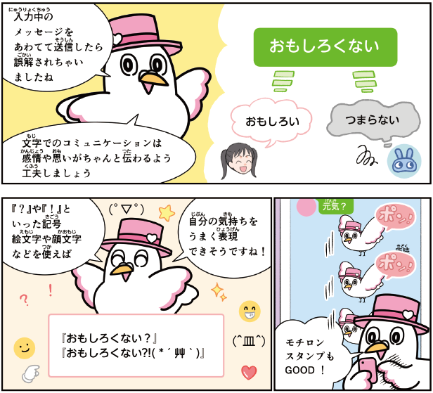
（児童・生徒向け）
投影ページ
パターン２
【マンガをよんで考えてみよう！】
ハートきゅんは「皆さんにどのようにしてほしい」と言っていますか？
あなたの言葉でまとめてみましょう

Slide 4
（児童・生徒向け）
投影ページ
○○○○○○○○○
【私が考えたこと】

Slide 5
（児童・生徒向け）
投影ページ
○○○○○○○○○
【私が考えたこと】

Slide 6
（児童・生徒向け）
投影ページ
このようなトラブルが起きてしまう原因や、トラブルにならないためのヒント（解説）を読んでみよう！
誤解を与えないために
「？」と「！」では意味が真逆になることもある文字の会話。記号やスタンプ、(^^)のような顔文字を活用して、気持ちが正しく伝わるよう工夫しながらやりとりすることが大切です。

Slide 7
（児童・生徒向け）
投影ページ
このようなトラブルが起きてしまう原因や、トラブルにならないためのヒント（解説）を読んでみよう！
速くて複雑な会話だから
グループトークはテンポが速く、複数の会話が並行して飛び交います。話の途中で参加すると流れをつかむのが大変ですが、曖昧なままやりとりせず送る前に“見直す”ことを習慣に！

Slide 8
（児童・生徒向け）
投影ページ
このようなトラブルが起きてしまう原因や、トラブルにならないためのヒント（解説）を読んでみよう！
ムカッ！イラッ！としたら
どんな相手でも、嫌な気持ちになることはあります。そんなときは感情をすぐにぶつけず、一呼吸して考えて。文字だとケンカになりそうなら、電話で話してみるのも良い方法です。

Slide 9
（児童・生徒向け）
投影ページ
今日のまとめ

Slide 10
インターネットトラブル事例集（2023年版） 教職員参考資料
総務省 総合通信基盤局 電気通信事業部 消費者行政第一課
情報流通行政局 情報流通振興課

